Slide 1

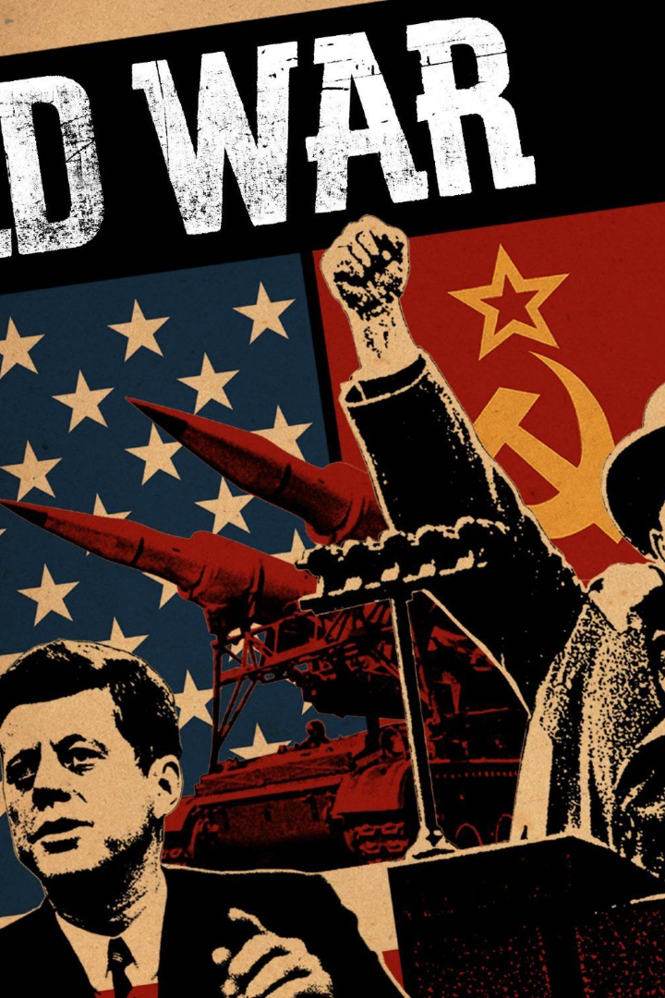

Cultura durante a Guerra Fria
Explore as origens, a influência cultural e o impacto duradouro da guerra fria em todo o mundo.
Por: Pedro Luís Rezende Borbas e Vinícius Paiva

Slide 2

Origens da Guerra Fria
1
Guerra Ideológica 💡
2
Rivalidade Geopolítica 🌍
3
Corrida Armamentista 🔫
Conflito entre os sistemas capitalista e socialista, cada um defendendo sua visão de mundo.
Disputa pela influência global entre Estados Unidos e União Soviética após a Segunda Guerra Mundial.
Competição para desenvolver e acumular armas nucleares e tecnológicas entre as duas superpotências.

Slide 3
Compreensão da Cultura durante a Guerra Fria
Arte
Filme
Literatura
Pinturas, esculturas e música refletindo a tensão e os valores da época.
Propaganda, espionagem e filmes de guerra retratando o conflito bipolar.
Escritores aclamados explorando a condição humana sob a ameaça nuclear e a divisão ideológica.

Slide 4
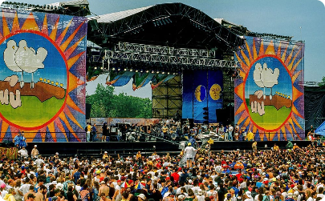
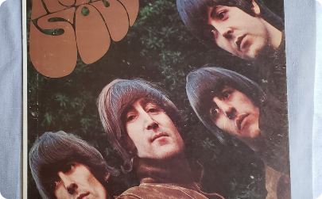
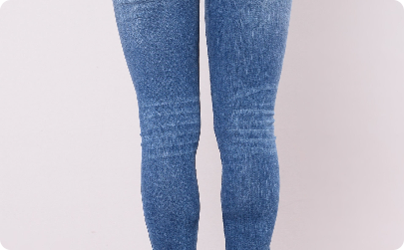
Manifestações Culturais do lado Ocidental
Festival de Woodstock
The Beatles
Jeans
Celebração da música e contracultura, simbolizando a liberdade e a paz nos anos 60.
A banda britânica icônica que transcendeu barreiras e influenciou uma geração com sua música.
O jeans tornou-se um símbolo de rebeldia e expressão individualista ao redor do mundo.

Slide 5
Propaganda e a Cultura durante a Guerra Fria
Propaganda:
Controle da informação e disseminação de ideologias através de mídia e artes visuais.
Cinema:
Espionagem, super-heróis e filmes de guerra moldaram percepções e estereótipos culturais.
Música:
Hinos patrióticos e canções de protesto influenciaram a opinião pública e inspiraram movimentos sociais.

Slide 6
Impacto da Cultura na Guerra Fria
1
Soft Power
O uso da cultura como ferramenta de influência para atrair e conquistar simpatia internacional.
Aliança Cultural
2
Iniciativas diplomáticas para promover intercâmbios artísticos e culturais entre países aliados.
3
Liberdade de Expressão
A arte e a cultura desempenharam um papel fundamental na luta pela liberdade de expressão contra regimes autoritários.

Slide 7
Legado da Cultura durante a Guerra Fria
Tecnologia
Movimentos Sociais
Diversidade Cultural
Inovações tecnológicas aceleraram o desenvolvimento da mídia e do entretenimento.
A cultura influenciou movimentos pelos direitos humanos, igualdade racial e feminismo.
Uma maior consciência e apreciação pela diversidade cultural global surgiu das trocas culturais durante a guerra fria.

Slide 8
Obrigado pela atenção!

